Slide 1
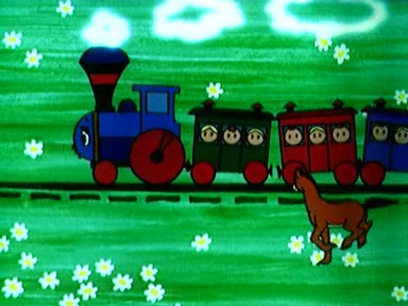

"Веселый математический поезд"

Slide 2

Вопросы
На грядке сидели 4 воробья. К ним прилетели еще 2 воробья. Кот Васька подкрался и схватил одного воробья. Сколько воробьев осталось на грядке?

Slide 3
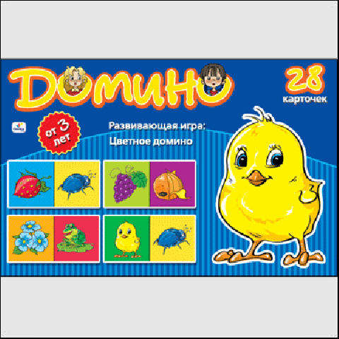
Четверо играли в домино 4 часа. Сколько часов играл каждый?

Slide 4
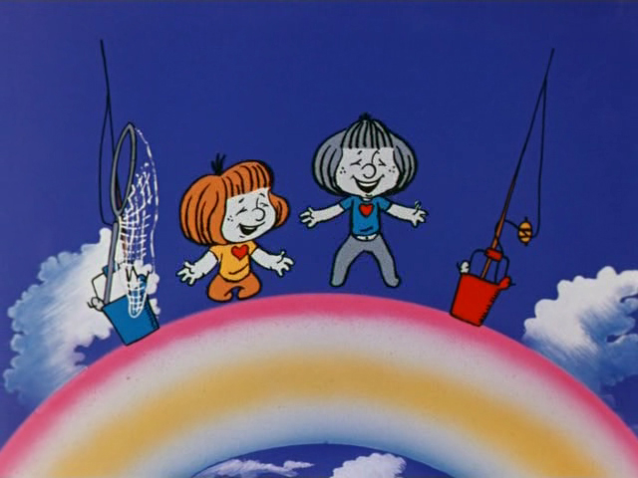
По дороге шли 2 мальчика и 2 рубля нашли. За ними еще четверо идут, сколько они найдут?

Slide 5

Найти 2 таких числа, произведение которых 24 и частное тоже 24.

Slide 6

Сколько получится десятков, если 2 десятка умножить на 3 десятка?

Slide 7
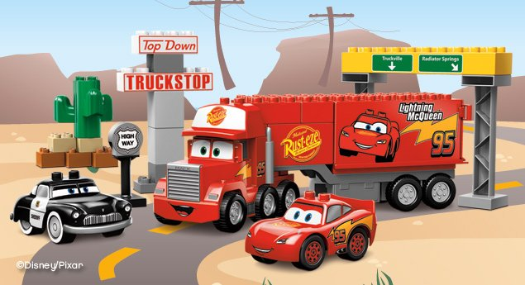
Пассажир такси ехал в село. По дороге он встретил пять грузовиков и три легковые машины. Сколько всего машин ехало в село?

Slide 8
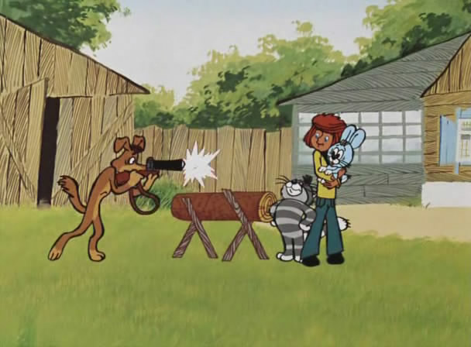
Ребята пилят бревно на части определенной длины. Отпиливание одного такого куска занимает одну минуту. За сколько минут они распилят бревно длиной 5 метров на пять частей?

Slide 9
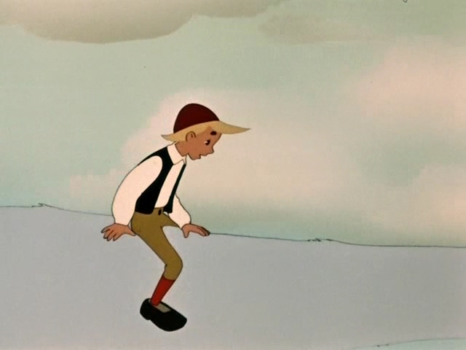
Миша стоя на одной ноге весит 35 килограмм. Сколько он будет весить если встанет на обе ноги?

Slide 10
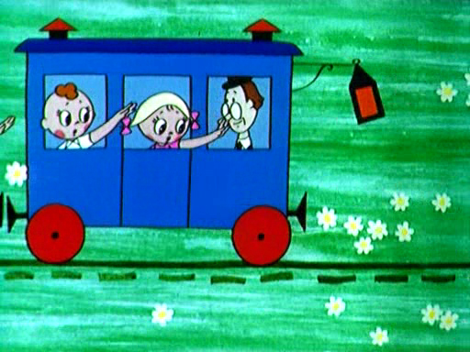

Slide 11
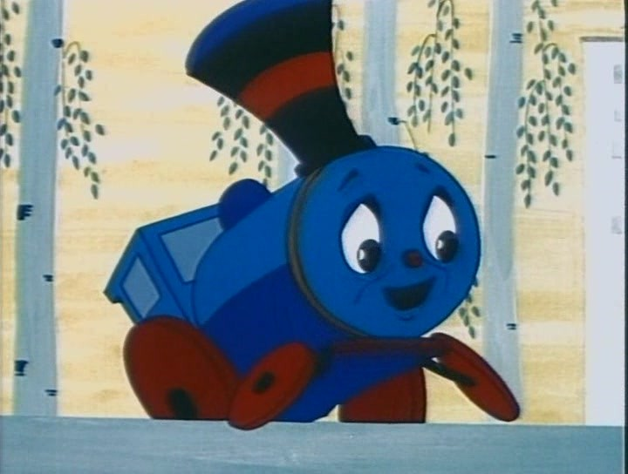
1 станция «Эрудит»

Slide 12
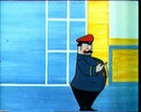

Slide 13
2 станция «Весёлые нотки»

Slide 14
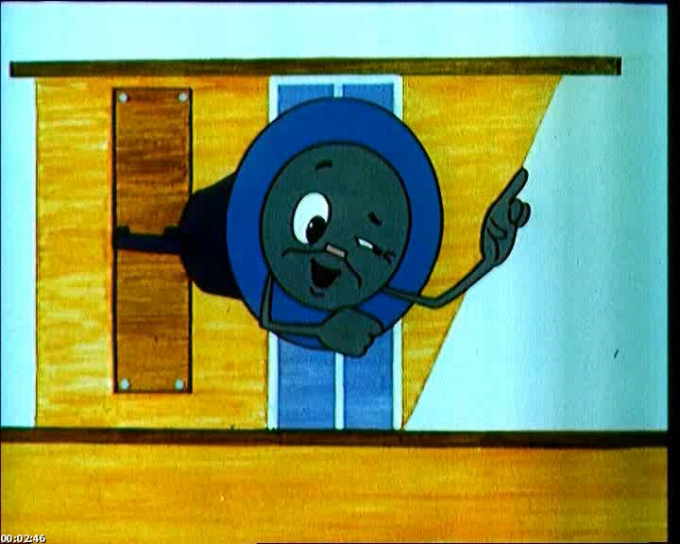

Slide 15
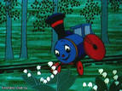
3 станция «Угадай-ка»

Slide 16

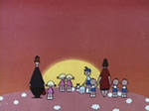
(Точка)

Slide 17

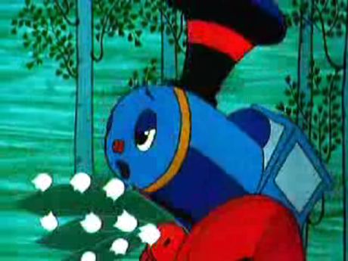
(Минус)

Slide 18

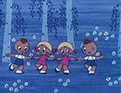
(Сумма)

Slide 19

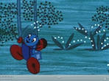

Slide 20
4 станция «Внимательная»

Slide 21
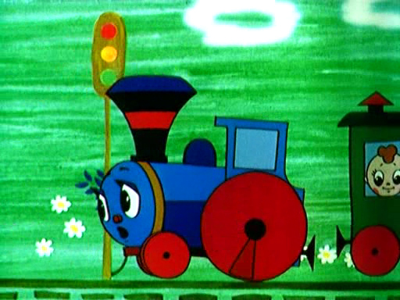
5 станция "Светофор"

Slide 22
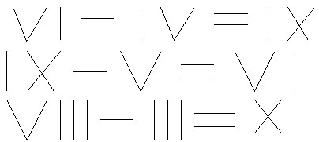
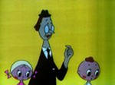

Slide 23
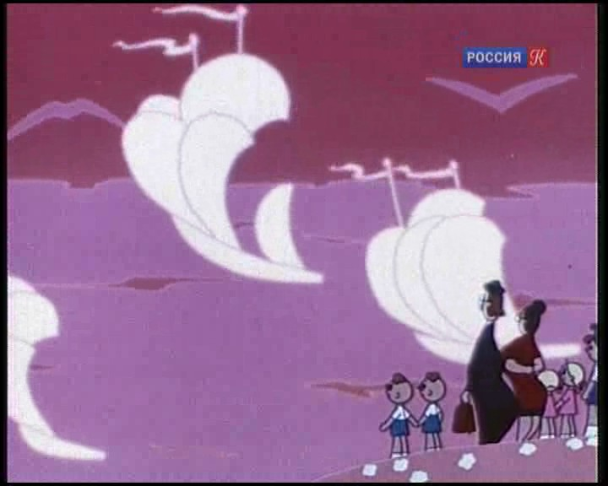
6 станция "Рыболовная"

Slide 24

На одной чаше весов кирпич, а на другой - половины такого же кирпича и гиря в 1 кг. Весы находятся в равновесии. Сколько весит кирпич?
(2 кг)
(1 очко)

Slide 25

За книгу заплатили 1 рубль и еще полстоимости книги. Сколько стоит книга?
(2 рубля)
(1 очко)

Slide 26

В комнате 4 угла. В каждом углу сидит кошка. Напротив каждой кошки по три кошки. На хвосте каждой кошки по одной кошке. Сколько же всего кошек в комнате?
(4 кошки)
(1 очко)

Slide 27

Имеется кусок сукна длиной 16 м, от которого каждый день отрезают по 2 м. По истечении скольких дней отрежут последний кусок?
(7 дней)
(2 очка)

Slide 28
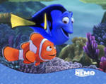
У отца 6 сыновей. Каждый сын имеет одну сестру. Сколько всего детей у отца?
(7 детей)
(2 очка)

Slide 29
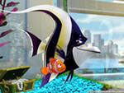
Разделить 5 яблок между пятью детьми так, чтобы каждый получил по яблоку и одно яблоко осталось в корзине.
(четырем детям раздать по яблоку, а пятому отдать яблоко в корзине)
(2 очка)

Slide 30
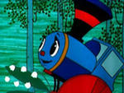
7 станция "Поздравительная"

